Slide 1
Levensechte virtuele oefenbedrijven

Slide 2
Nieuwsgierig….
Virtueel handelsbedrijf / kopie echt kantoor
In of bij school
Trainee (student)
Bedrijfsleider (docent)
Proces:
inkoop > verkoop
Wat maakt dat je hier bent?
Welke brandende vraag wil je graag beantwoord zien?

Slide 3
Waar hebben we het over?
PE
PenWorldWide
PenNed
Practice enterprise
Central office
Virtueel oefenbedrijf

Slide 4
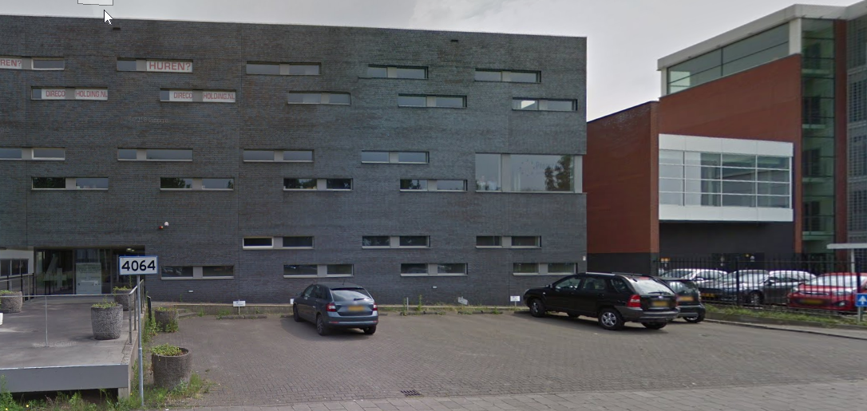
Wat is een PE?
Virtueel handelsbedrijf / kopie echt kantoor
In of bij school
Trainee (student)
Bedrijfsleider (docent)
Proces:
inkoop > verkoop > boekhouding
+ ‘alles’ daaromheen
Handel met 7000 PE’s in 40 landen

Slide 5
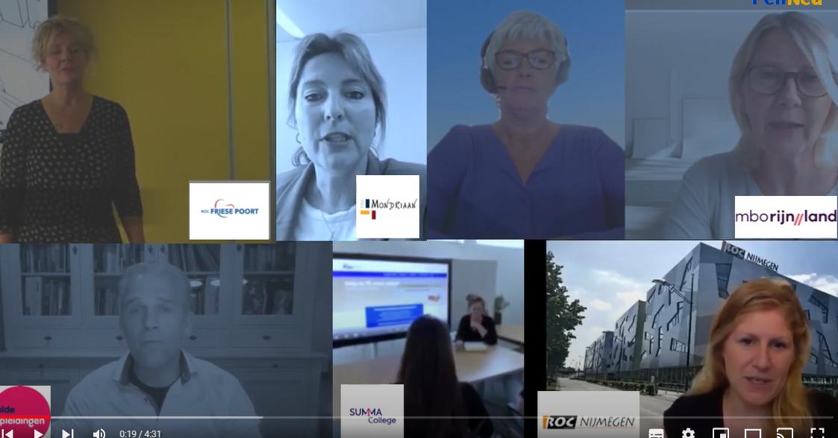
PE-filmpjes
Uitleg concept (website / Oriënteren) https://www.penned.nl/orienteren/wat-is-een-pe
Bedrijfsleiders N2-breed https://www.youtube.com/watch?v=dQSyW9jatEI&list=PLIUJ5wWqkQ-ophSznM2kaUvMseFzde1Ea&index=10
Bedrijfsleiders aan het woord https://www.youtube.com/watch?v=JfosrIckbxU&list=PLIUJ5wWqkQ-ophSznM2kaUvMseFzde1Ea&index=2
VSV-model https://www.youtube.com/watch?v=sNrK4MF5yYI&list=PLIUJ5wWqkQ-ophSznM2kaUvMseFzde1Ea&index=3
Studenten N2 aan het woord https://www.youtube.com/watch?v=JuMAo6DKEp0&list=PLIUJ5wWqkQ-ophSznM2kaUvMseFzde1Ea&index=9

Slide 6
Waarom een PE?
Aantrekkelijk onderwijs | Fouten maken mág | Ontdekken van eigen kwaliteiten | Aanleren van vaardigheden | En verder
Leren door doen! Experimenteren | Doen in een veilige omgeving | Verschillende afdelingen en functies | KD-gericht | Contextvrij examen
Heel dicht bij de praktijk | Fouten zelf oplossen | Uitproberen van verschillende rollen​ | Soft skills
En ook: VSV-model

Slide 7
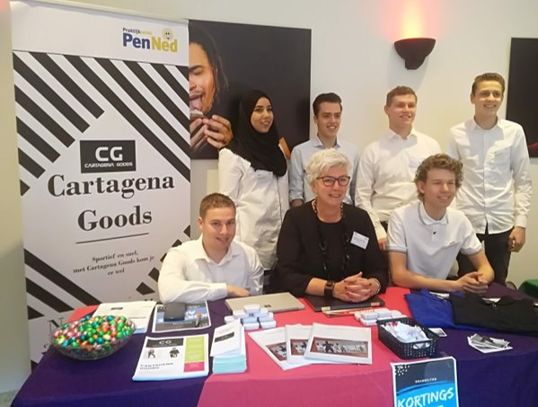
Soft skills in de PE
Algemene beroepsvaardigheden
Samenwerken
Zelfstandig werken
Plannen
Verantwoordelijkheid nemen
Houding
Totaalbeeld
…
Communicatieve vaardigheden
Communiceren
Afstemmen
Werkoverleg
Presenteren
…
En verder
Engels / MVT
Internationalisation @home
Andere culturen
…

Slide 8
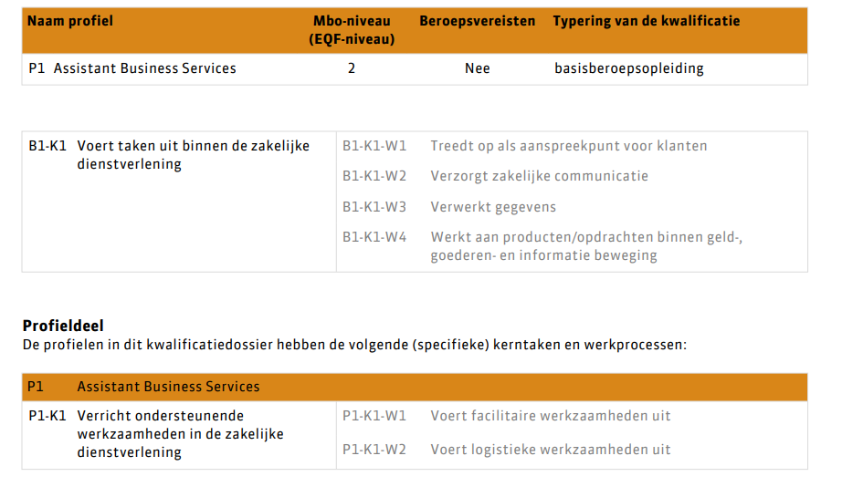
Het KD in een PE
Kwalificatiedossier SBB​

Slide 9
Roc bepaalt!
Een PE organiseren
Voorraad
Fysieke winkel
..?..
..?..
Inkoop
Facturen
Boekhoud-
programma
Complete website
Logistiek
Webshop
Verkoop
Handel
Administratie
..?..
Promotie / Marketing
Ict / office
HRM / Personeelszaken
Secretariaat / ondersteuning
Beurzen
Certificering
Social
media
..?..
..?..
Kwaliteitszorg
Notes:
Klik 1 = afdelingen
Klik 2 = sub/ extra
Klik 3 = roc bepaalt

Slide 10
Succesfactoren
Bedrijfsleider
coachende rol
focus op proces
inventief
Locatie
vaste ruimte
ingericht als kantoor

Slide 11
Ondersteuning door PenNed
Coaching => team
Concept
Inrichting
Voorbereiding start met studenten
Training => bedrijfsleiders
Portaal gebruik
Mijn PE
Inrichting AO
Inkopen – Verkopen
Start met studenten
Tips & Tools
E-learning
Tekst / video’s / bestanden
Backlog
Helpdesk
Teams-coaching
Bronnenbank
Remote PE

Slide 12
Overig
Kwalificatiedossier SBB | Website PenNed | E-learning

Slide 13
PE-filmpjes
Uitleg concept (website / Oriënteren) https://www.penned.nl/orienteren/wat-is-een-pe
Bedrijfsleiders N2-breed https://www.youtube.com/watch?v=dQSyW9jatEI&list=PLIUJ5wWqkQ-ophSznM2kaUvMseFzde1Ea&index=10
Bedrijfsleiders aan het woord https://www.youtube.com/watch?v=JfosrIckbxU&list=PLIUJ5wWqkQ-ophSznM2kaUvMseFzde1Ea&index=2
VSV-model https://www.youtube.com/watch?v=sNrK4MF5yYI&list=PLIUJ5wWqkQ-ophSznM2kaUvMseFzde1Ea&index=3
Studenten N2 aan het woord https://www.youtube.com/watch?v=JuMAo6DKEp0&list=PLIUJ5wWqkQ-ophSznM2kaUvMseFzde1Ea&index=9

